Slide 2
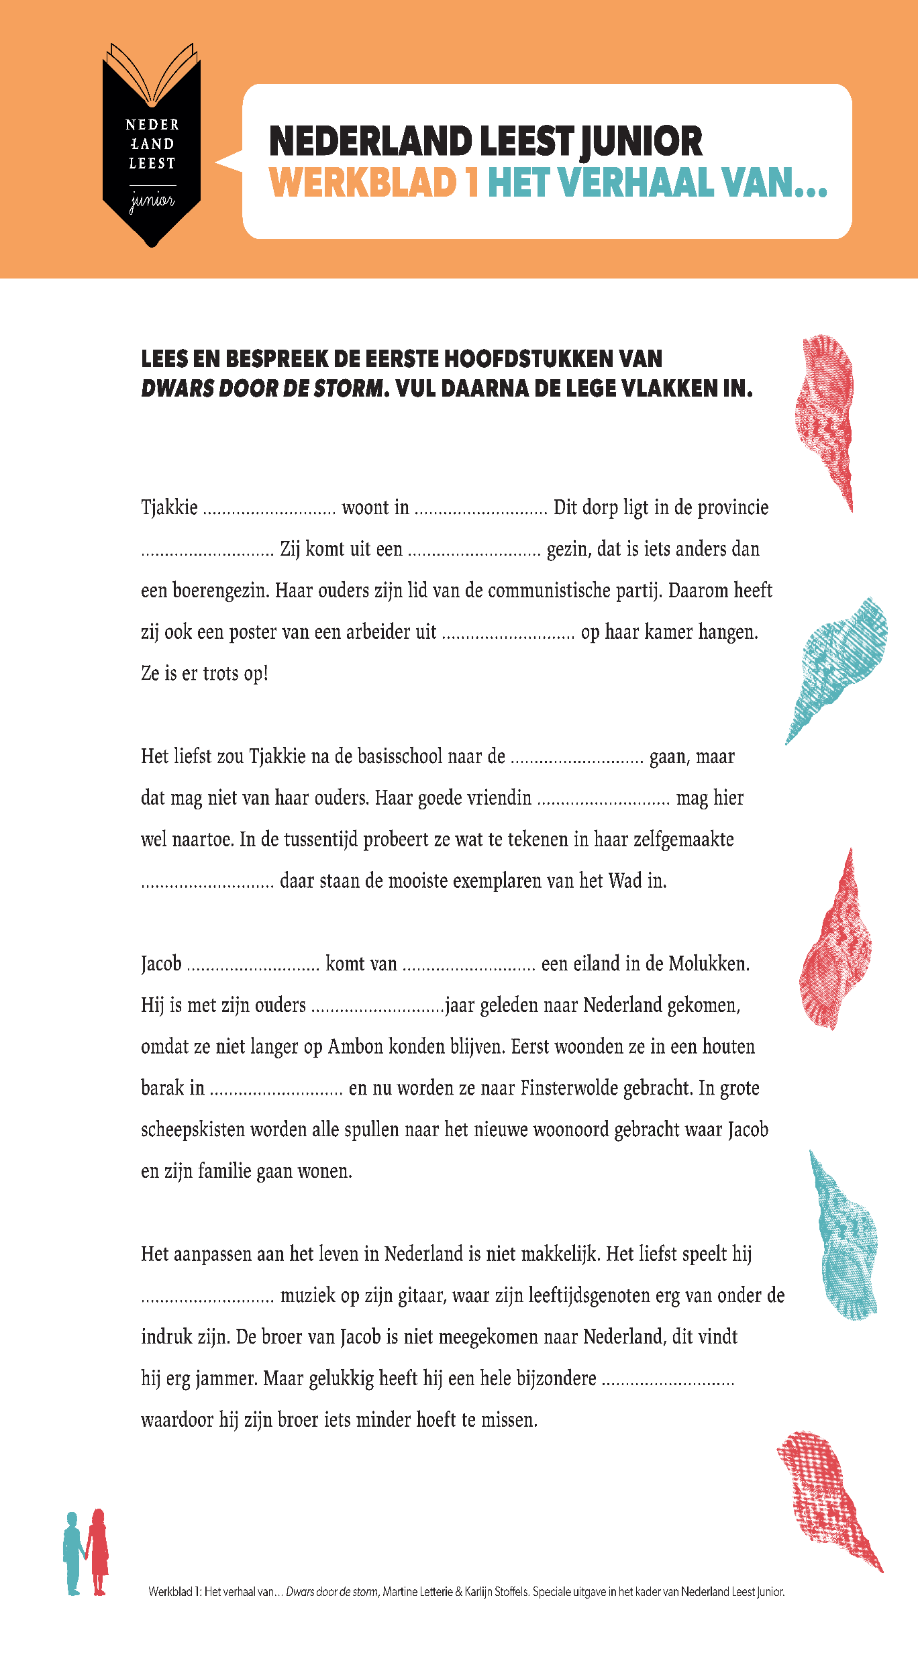
Werkblad 1: Het verhaal van…

Slide 3
Tjakkie ………. woont in ………. Dit dorp ligt in de provincie ………. Zij komt uit een …… gezin, dat is iets anders dan een boerengezin. Haar ouders zijn lid van de communistische partij. Daarom heeft zij ook een poster van een arbeider uit …… op haar kamer hangen. Ze is er trots op!
Het liefst zou Tjakkie na de basisschool naar de ………. gaan, maar dat mag niet van haar ouders. Haar goede vriendin ………. mag hier wel naartoe. In de tussentijd probeert ze wat te tekenen in haar zelfgemaakte ………. daar staan de mooiste exemplaren van het wad in.
Tekst werkblad 1: Het verhaal van… 1/2

Slide 4
Jacob ………. komt van ………. een eiland in de Molukken. Hij is met zijn ouders ………. jaar geleden naar Nederland gekomen, omdat ze niet langer op Ambon konden blijven. Eerst woonden ze in een houten barak in ……. en nu worden ze naar Finsterwolde gebracht. In grote scheepskisten worden alle spullen naar het nieuwe woonoord gebracht waar Jacob en zijn familie gaan wonen.
Het aanpassen aan het leven in Nederland is niet makkelijk. Het liefst speelt hij ………. muziek op zijn gitaar, waar zijn leeftijdsgenoten erg van onder de indruk zijn. De broer van Jacob is niet meegekomen naar Nederland, dit vindt hij erg jammer. Maar gelukkig heeft hij een hele bijzondere ………. waardoor hij zijn broer iets minder hoeft te missen.
Tekst werkblad 1: Het verhaal van… 2/2

Slide 5
Geschiedenis van Molukse woonoorden in Nederland
Vanwege de nieuwe machtsverhoudingen verlaten tot in de jaren zestig in totaal ruim 300.000 Nederlanders, Indische Nederlanders en leden van Indonesische minderheidsgroepen (Molukkers, Papoea’s, Chinezen) het land. De meesten gaan naar Nederland. Onder hen zijn 12.500 Molukse soldaten van het voormalig Koninklijk Nederlandsch-Indisch Leger (KNIL) en hun gezinnen. Hun wordt een eigen Molukse staat beloofd waar ze naar kunnen terugkeren. Maar deze belofte wordt nooit waargemaakt. Dat leidt in de jaren zeventig tot schokkende gijzelingsacties door jonge Molukse activisten.

Slide 6
Nieuwe machtsverhoudingen
Nederlands-Indië was eeuwenlang een kolonie van Nederland. Maar op 11 januari 1942 vallen Japanse soldaten Nederlands-Indië binnen. Tijdens de Tweede Wereldoorlog staat Japan aan de kant van de Duitsers. Er wordt hard gevochten, ook op zee. Maar de Nederlandse soldaten zijn niet sterk genoeg voor het Japanse leger en moeten zich overgeven. Op 8 maart 1942 capituleert Nederlands-Indië, het leger geeft zich over. De Japanners bezetten de kolonie, tot op 15 augustus 1945 de atoombommen op Hiroshima en Nagasaki wereldwijd een einde maken aan de Tweede Wereldoorlog. De Indonesische nationalist Soekarno roept de onafhankelijkheid uit, maar Nederland wil daar niks van weten. Er volgt een bloedige, koloniale oorlog die tot 1949 duurt. Maar Nederland ziet dat het de oorlog in Indonesië niet kan winnen en draagt op 27 december 1949 officieel de macht over aan Indonesië. Daarmee is Indonesië onafhankelijk geworden, en komt er een einde aan de kolonie Nederlands-Indië.
Uitleg moeilijke begrippen 1/4

Slide 7
Indische Nederlanders en leden van Indonesische minderheidsgroepen (Molukkers, Papoea’s, Chinezen)
De samenleving in het voormalig Nederlands-Indië was zeer divers, en bestond uit een heleboel verschillende bevolkingsgroepen. Nederland wilde daar graag een scheiding op basis van achtergrond in maken, en bedachten de volgende ‘hokjes’: Europeaan, Indo-Europeaan, Vreemde Oosterling (zoals Chinezen en Arabieren) en Indonesiërs. Als Europeaan had je veel macht, en stond je bovenaan de maatschappij. Als Indonesiër stond je onderaan de ladder. En dat terwijl er grofweg 60 miljoen Indonesiërs woonden, en maar 60 duizend (!) Europeanen.
Uitleg moeilijke begrippen 2/4

Slide 8
Koninklijk Nederlandsch-Indisch Leger
Het Koninklijk Nederlands-Indisch Leger was verantwoordelijk voor de verdediging van Nederlands-Indië. Daar vochten Nederlanders, Europeanen en Molukkers samen met Indonesiërs maar bijvoorbeeld ook soldaten uit West-Afrika, die onder dwang naar Indië waren gehaald. Binnen de Molukse gemeenschap speelt het KNIL (vooral bij de eerste generatie) een belangrijke rol: veel mannen waren KNIL-soldaat, en werden in Nederland tegen hun wil in ontslagen uit het leger.
Uitleg moeilijke begrippen 3/4

Slide 9
Eigen Molukse staat
Na de souvereiniteitsoverdracht van Nederland aan Indonesië breekt voor de Molukkers een lastige tijd aan. Zij worden in Indonesië gezien als vijand, omdat ze samen met de Nederlanders hebben gevochten. En hoewel de Nederlandse overheid en onafhankelijke Molukse staat heeft beloofd, kan dat niet waargemaakt worden. In 1951 haalt Nederland daarom ruim 3500 KNIL militairen met hun gezinnen naar NL (ruim 12500 mensen in totaal). Naast ontslag uit het leger lijkt het verblijf voor veel Molukkers tijdelijk: ze gaan immers terug zodra de Molukken onafhankelijk zijn. Maar hoe langer ze in Nederland zijn, hoe lastiger dit blijkt. De Molukken worden niet onafhankelijk, en de Molukkers blijven in Nederland.
Uitleg moeilijke begrippen 4/4

Slide 10
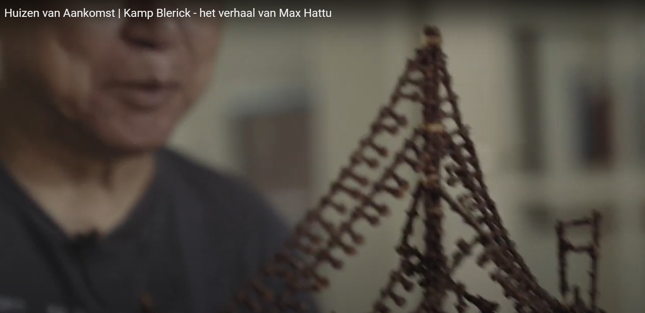
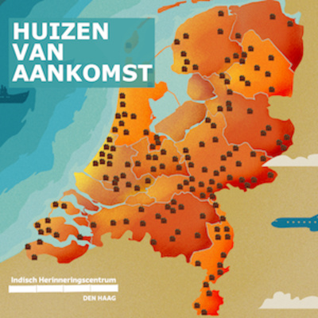
Kijk het verhaal van Max Hattu

Slide 11
“‘Hij is terug in de tijd, en aan de andere kant van de aardbol. In zijn oude wereld, waar hij niet over praat. Als je er geen woorden aan geeft, dan mis je het ook niet. Die ene en eerste keer dat hij over zijn schelp verteld heeft, was meteen de laatste. En wie heeft hem toen ook weer uitgelachen?
‘Jacob!’ Ze legt een hand op zijn mouw en kijkt hem vragend aan. Dit is een andere Tjakkie dan op school. En als ze zo met die grote ogen naar hem kijkt, kan hij niet blijven zwijgen. Vooruit dan maar.’”
[…]
“Jacob port verlegen in het vuur. Eigenlijk is het heel leuk om iemand een verhaal te vertellen. Deze iemand.”
Fragmenten uit Dwars door de storm, pagina 56 bij: Waar voel jij je thuis?

Slide 12
“Het zweet breekt hem uit.
‘Vader, ik wil niet naar Zeeland.’
Zo, dat is eruit. Jacob zucht van opluchting. Nu is het alleen nog wachten op de klap.
‘Jij hebt niks te willen. Leer je dat op die communistenschool, je vader te minachten?’
‘Ik mis Abel. Straks mis ik Obed. En Esau en Boetje en Tjakkie en Nonna.’
Jacob hoort hoe dof en treurig zijn stem klinkt.
‘Je krijgt nieuwe vrienden.’
‘Ik wil geen nieuwe vrienden.’”
Fragment uit Dwars door de storm, pagina 151. Bij: Waar voel jij je thuis?

Slide 13
Met zijn tweetjes lopen ze achter Nonna aan. Het lijkt alsof Nonna hier [red: bij de barraken] groter is dan in de klas. Ze loopt ook ineens anders. Zekerder. Zou ze zich toch nog niet thuis voelen bij hen op school? Het moet ook raar zijn, om zomaar in een kamp geplaatst te worden aan de rand van Nederland. Zou ze zich nog veel van Saparoea herinneren?
Fragment uit Dwars door de storm, pagina 39. Bij: Waar voel jij je thuis?

